Slide 1
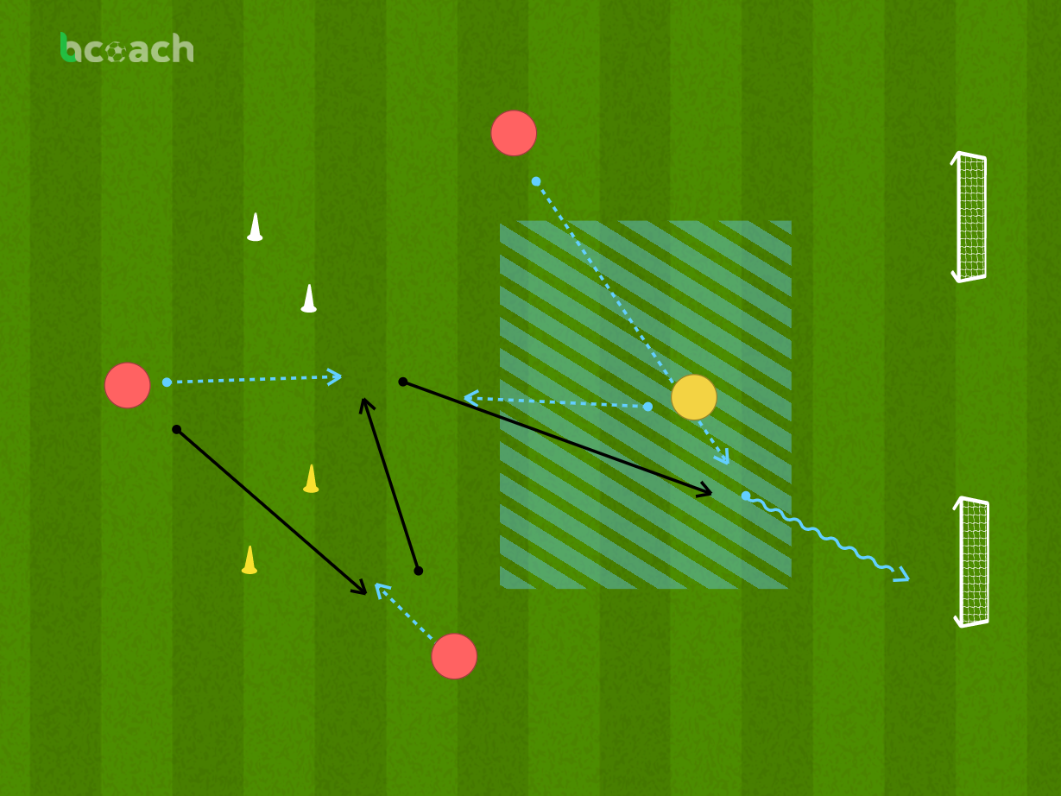
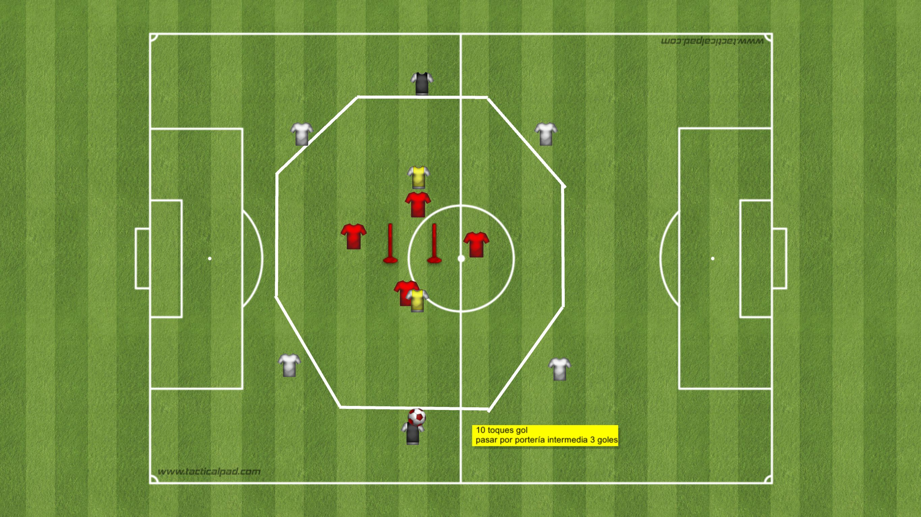
Tarea 42
Nombre
Nº Jugadores
Nº Porteros
Espacio Ancho x Largo
Trabajo tapar pasillo central 4vs4+4
12
2
20x30
Tiempo Repet.
Repet.
Desc. entre Repe
Series
Desc. Entre Series
Tiempo Total
4´
3
0´
2
1´
25´
Descripción
Tarea en un espacio octogonal con una portería de paso en medio del espacio marcada con picas o chinos, y que nos sirve como referencia para situar pasillo central.
Dentro del espacio jugamos un 4vs4+4 comodines. Los comodines son los pivotes y en la profundidad de cada lado situamos a los porteros.
El objetivo de la tarea en mantener el balón un equipo durante 4 minutos.
Si el equipo que defiende dentro del espacio roba se juega un 6vs4 dentro hasta que se recupere de nuevo la posesión de la pelota. Si el balón pasa por medio de la portería son 3 puntos, si se dan 10 toque los de fuera que mantienen 1 punto.
Variantes
Objetivos Técnicos
Objetivos Tácticos
Otros Objetivos
Para trabajar la presión tras perdida poner como norma de provocación tiempo límite para recupera el balón tras perderlo.
Pases
Conducciones
Regates
cargas
Tapar carril central
Presión tras perdida
Robar y descargar
Trabajar en fatiga
Capacidad de tomar buenas decisiones en fatiga
Aspectos a Incidir
Buscar desde zona activa la zona limpia
Conducir-fijar dentro-liberar fuera
Pases que cambien de altura. Pases diagonales
Estructura defensiva en distintos ejes.
Saltar a poseedor. Objetivo del salto: provocar error rival/orientar/robar
Cerrar bien intervalos. Evitar que cambien de plano
Tras robo descarga a zona débil y mantener en superiorida
Presión tras perdida
Trayectorias de acoso: identificar que tapo
Imagen
Video

